Slide 1
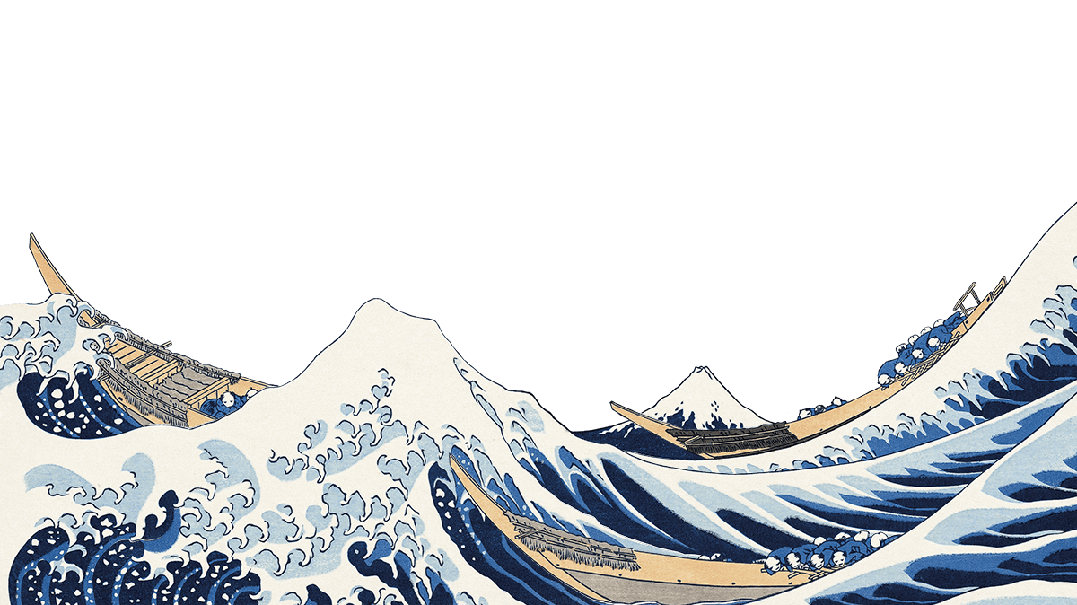
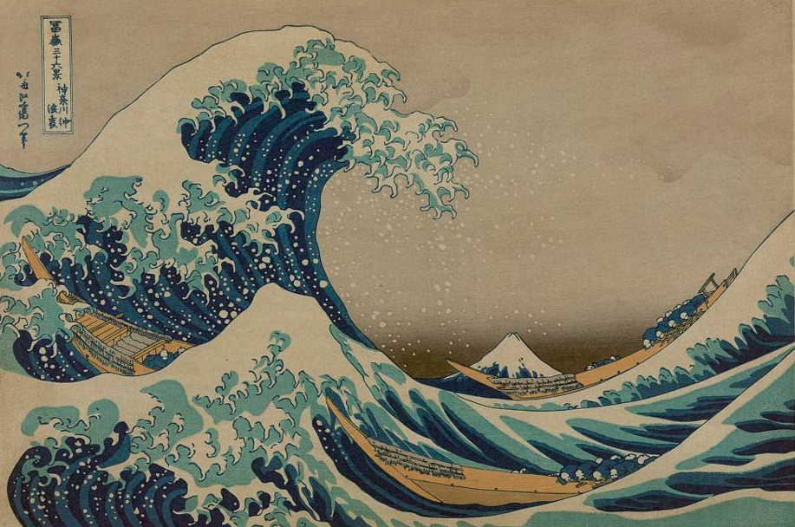
Cunami
/ 津波 /

Slide 2
Szóeredet
/ 津波 /
つ な み
Tsu-na-mi
Tsu = kikötő
Nami = hullám

Slide 3
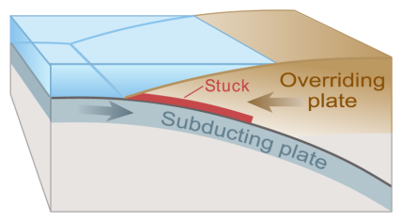
Keletkezése
/ 津波 /
Nincs köze a Hold, Nap árapály vonzásához
Vízben lévő energia mozgása, nem a víz mozgása
Hullámvölgy, hullámcsúcs
2 kőzetlemez elcsúszása, vagy vulkanikus aktivitás miatt alakul ki

Slide 4
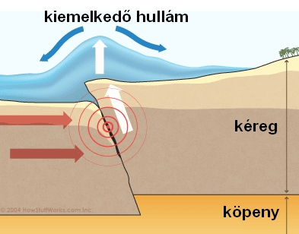
Keletkezése
/ 津波 /
Nagy energia szabadul fel, ami a víz felszínéhez érve jóval megemeli a vízszintet, amit a gravitáció „visszahúz”

Slide 5
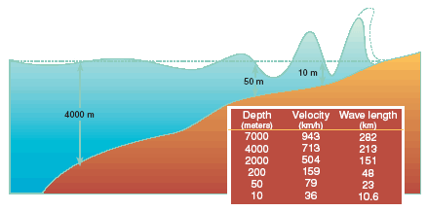
Keletkezése
/ 津波 /
Minél mélyebb a víz, annál erőteljesebb egy cunami
Sebessége és amplitúdója fordítottan arányos
Partközelben már csak 30-40 km/h sebességgel rendelkeznek, ilyenkorra ~30m magas hullámokká válnak.

Slide 6
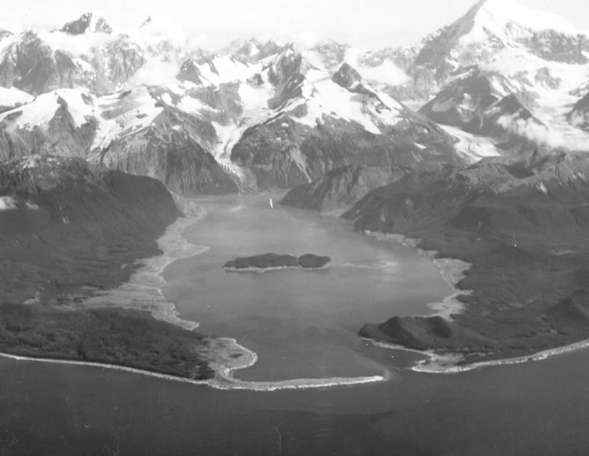
1958 Alaszka
/ 津波 /
Valaha mért legmagasabb cunami
525m magas hullámok

Slide 7
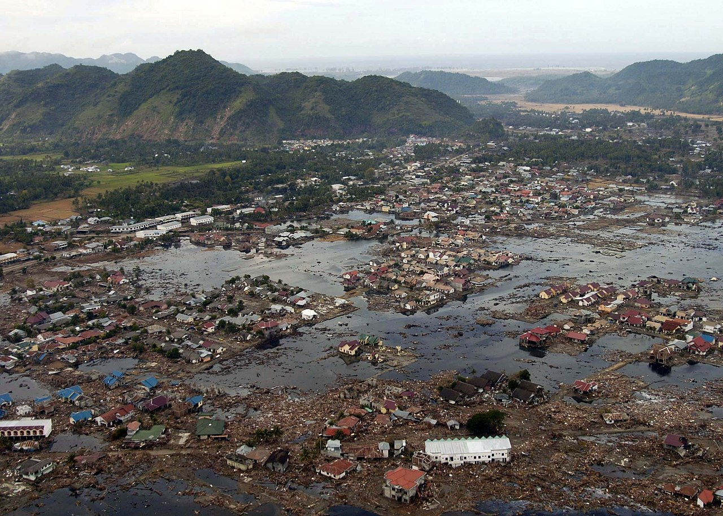
2004 Indiai óceán
/ 津波 /
Valaha mért legmagasabb cunami
525m magas hullámok

Slide 8
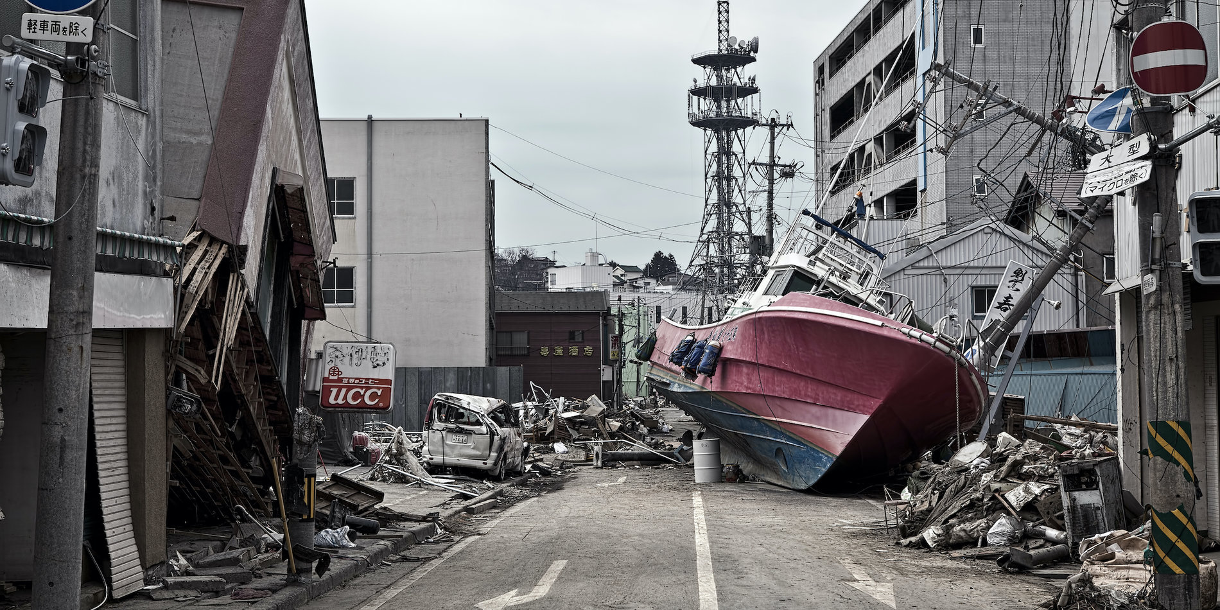
2011 Japán
/ 津波 /
500.000 evakuált ember
20.000 áldozat
8.9 Erősségű földrengés Tokióban

Slide 9
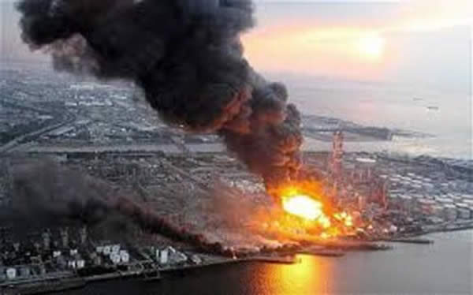
Fukushima
/ 津波 /
Atomerőmű
2011 május 11-én cunami érte
3 Teljes zónaolvadás

Slide 10
Köszönöm a figyelmet

